Slide 1


ODM PUBLIC SCHOOL
SESSION :12
CLASS :II
SUBJECT : ODIA
CHAPTER NUMBER: 15
CHAPTER NAME : ଶଙ୍ଖୀ ବିଲେଇର ଶଙ୍ଖା
SUBTOPIC : ଅଭ୍ୟାସ -୭ , ୮ , ୯

Slide 2
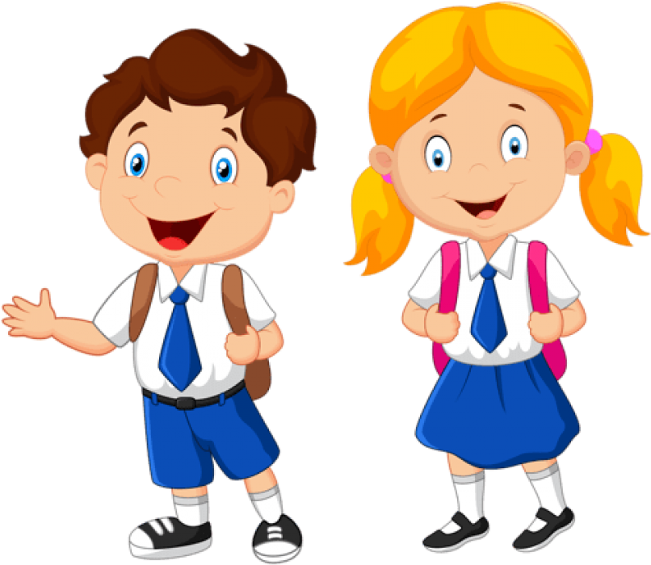
ଅଧ୍ୟୟନର ଉଦ୍ଦେଶ୍ୟ ;-
ପିଲାମାନଙ୍କର ପଠନ ଓ କଥନ ଶୈଳୀର ଅଭିବୃଦ୍ଧି ଘଟାଇବା

Slide 3
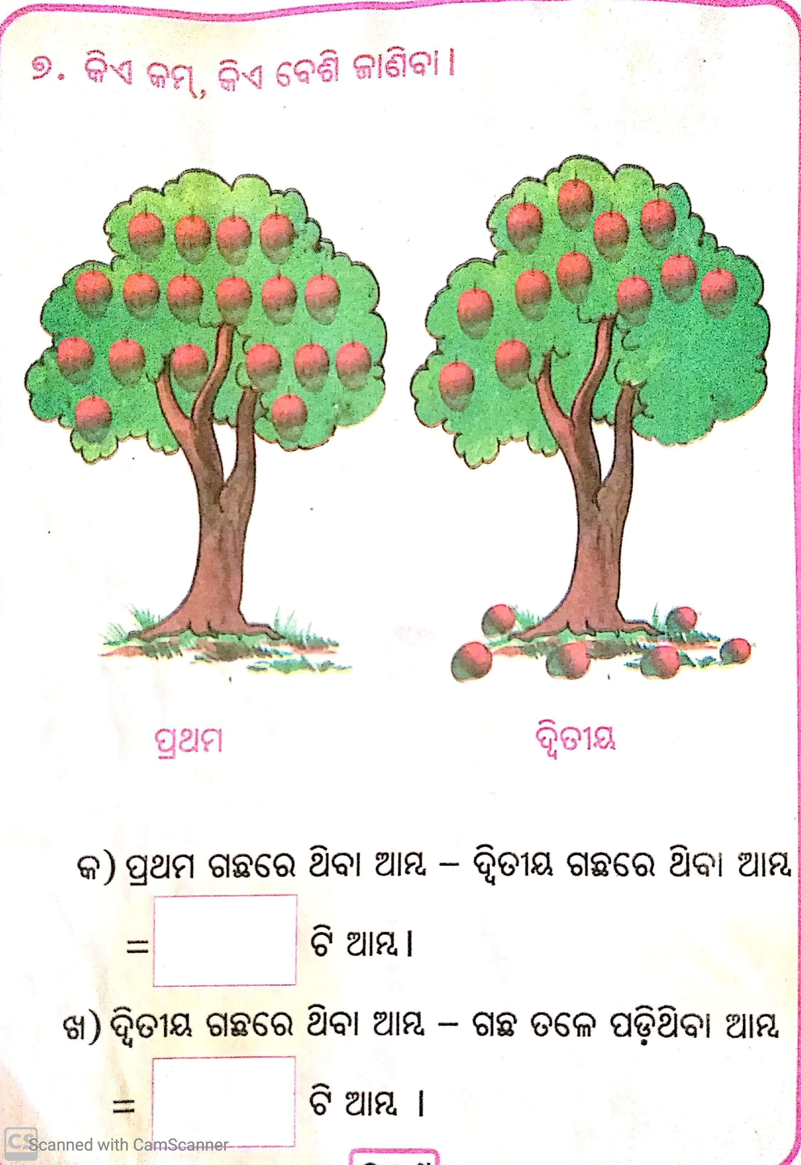

Slide 4


Slide 5
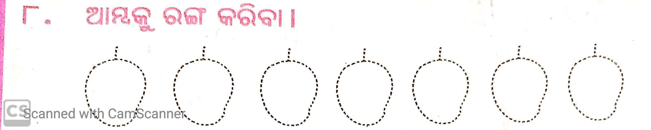

Slide 6
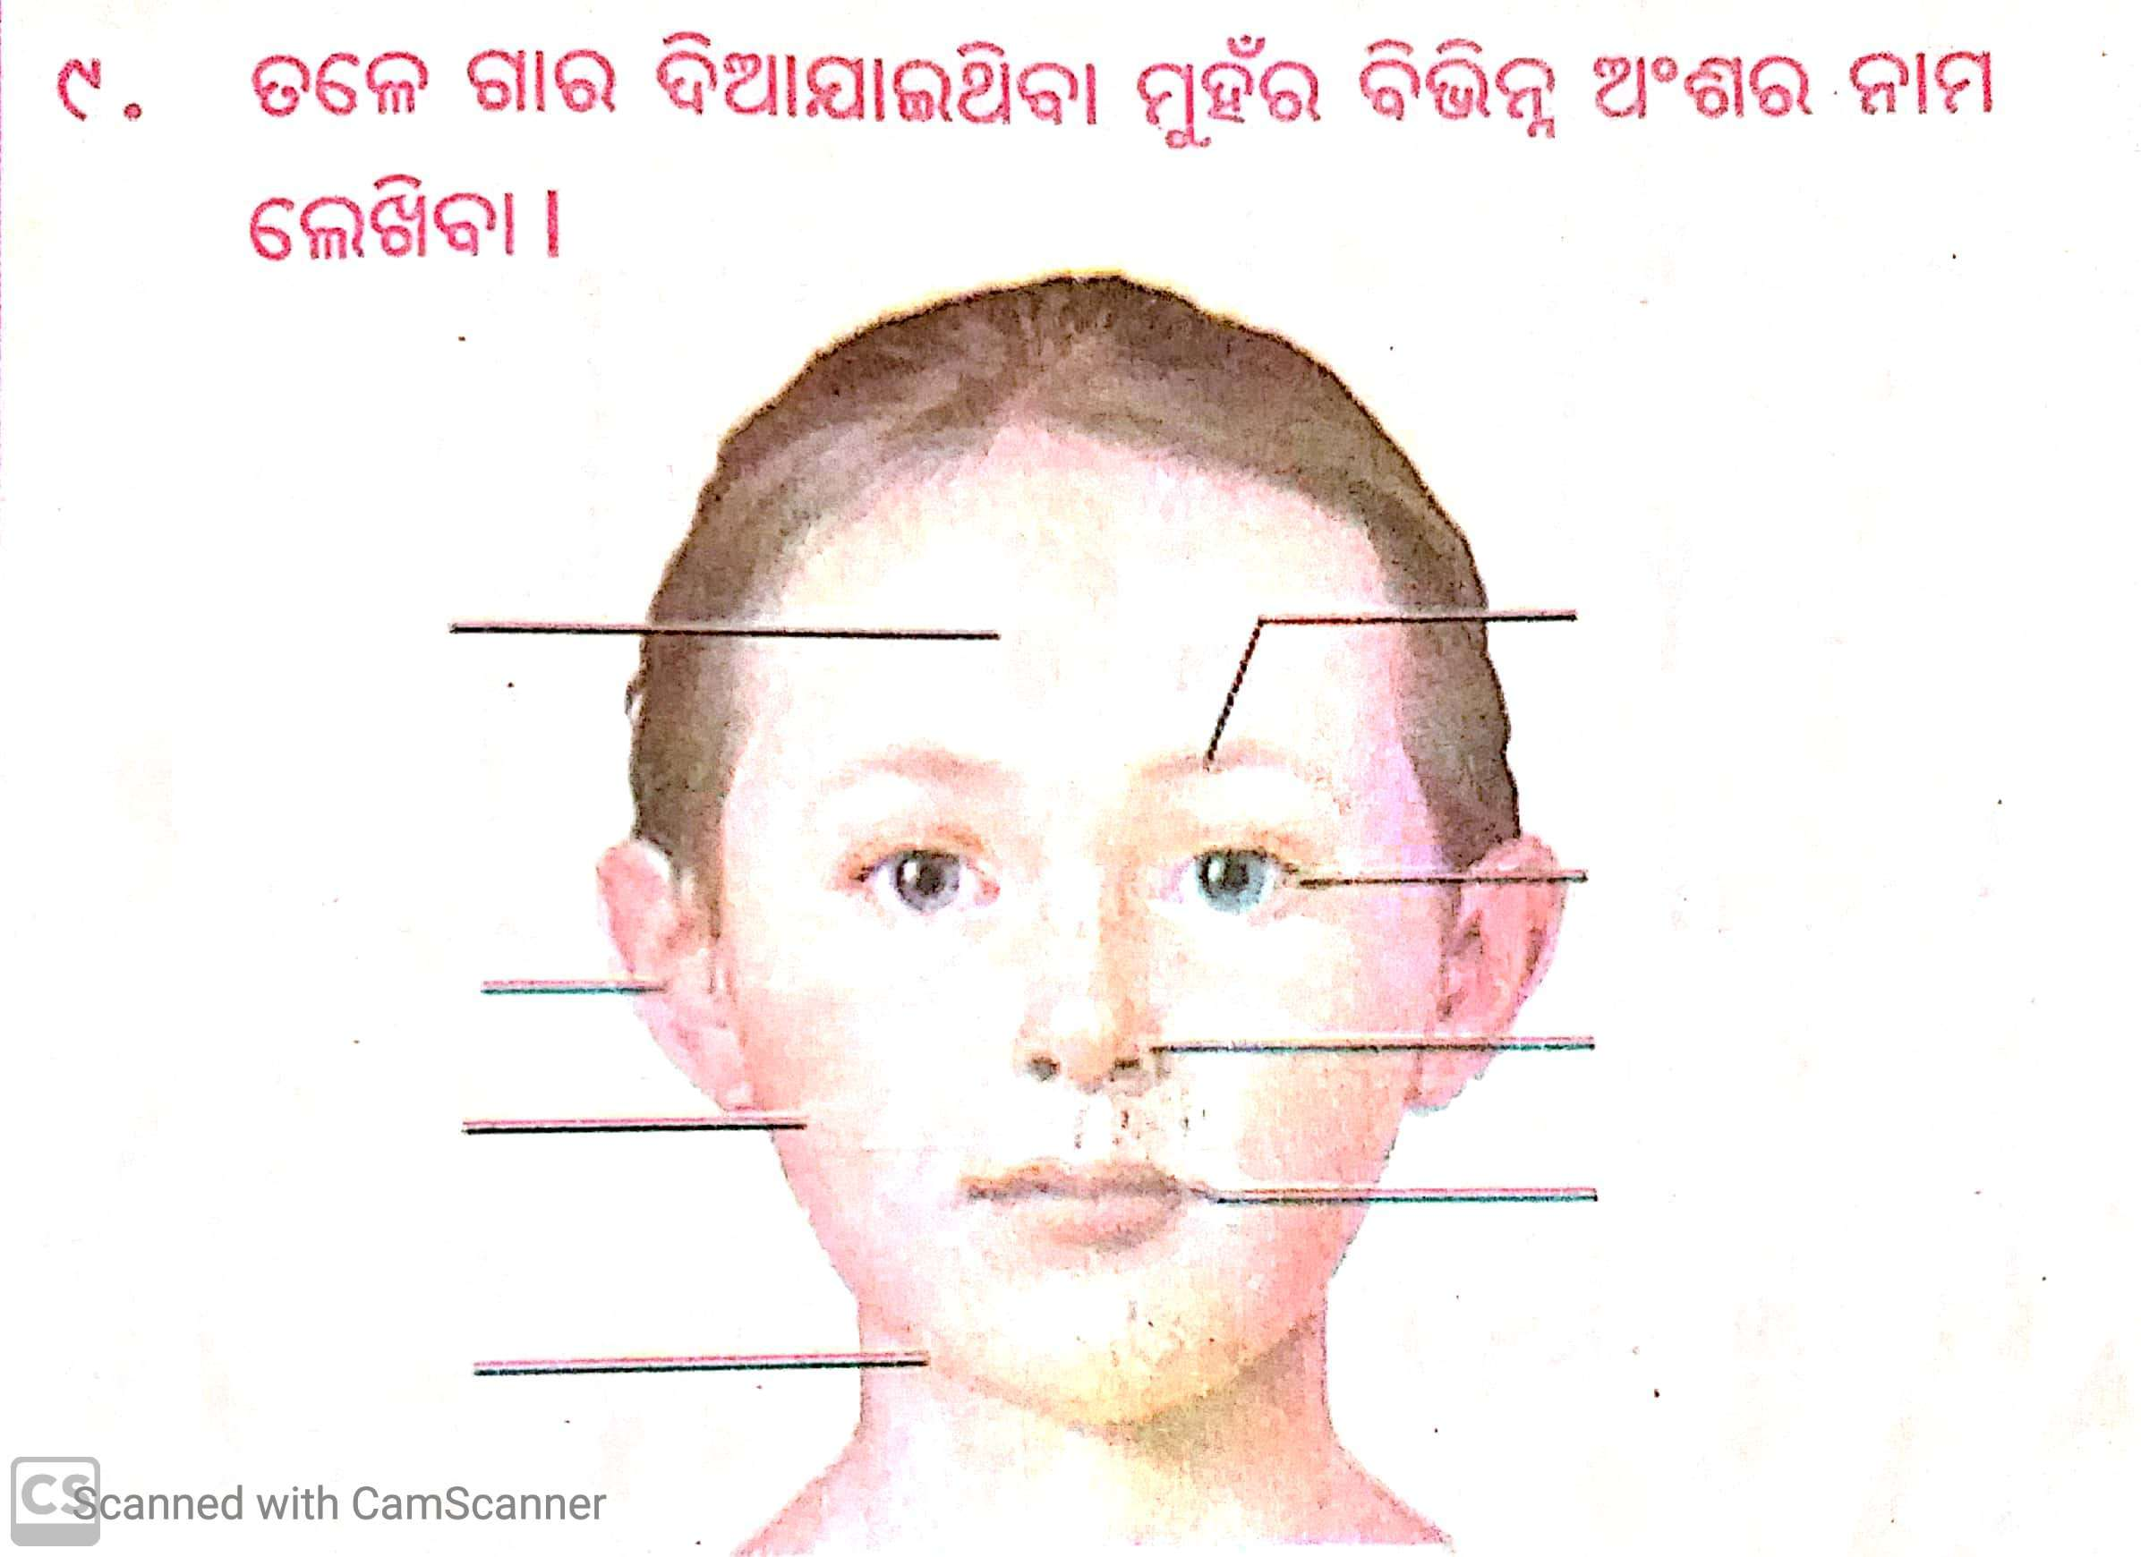
ଆଖି ପତା
କପାଳ
ଆଖି
କାନ
ନାକ
ଗାଲ
ପାଟି
ଓଠ

Slide 7
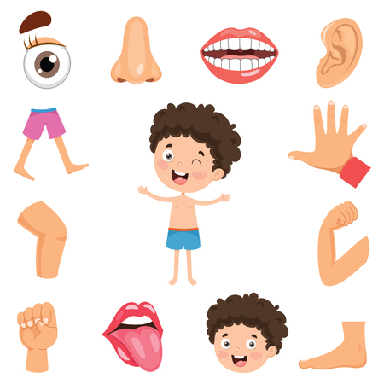
ଦେହର ବିଭିନ୍ନ ଅଂଶର ନାମ କୁହ

Slide 8
ଗୃହକର୍ମ
ପାଠ-୧୫ (ଶଙ୍ଖୀ ବିଲେଇର ଶଙ୍ଖା), ଅଭ୍ୟାସ-୧୦କୁ ଖାତାରେ ଲେଖ

Slide 9
ଲବ୍ଧ ଜ୍ଞାନର ଫଳାଫଳ
ପିଲାମାନଙ୍କର ପଠନ ,ଶ୍ରବଣ ଓ କଥନ ଶୈଳୀର ଅଭିବୃଦ୍ଧି ଘଟିବ |

Slide 10

THANKING YOU
ODM EDUCATIONAL GROUP

